Slide 1



عَارِضَة مُرَافِقَة للتَّعَلُّم
العُلُوم والتِّكْنُولُوجْيَا للصَّف الأَوَّل
لِنَكُن أَصِحَّاء
الفَصْل الأَوَّل:نَتَحَرَّك وَنَرْتَاح
الصِّوَر في العارضَة من Pixabay
Notes:
החוברת להיות בריאים מניחה את התשתית לפיתוח תפיסת הבריאות ולרכישת התנהגויות מקדמות בריאות. פרקי החוברת עוסקים בהיבטים התנהגותיים ורגשיים החשובים לקידום בריאות הגוף: פעילות גופנית ומנוחה, תזונה, היגיינה אישית וסביבתית והתנהגות למניעת מחלות עונתיות.

Slide 2
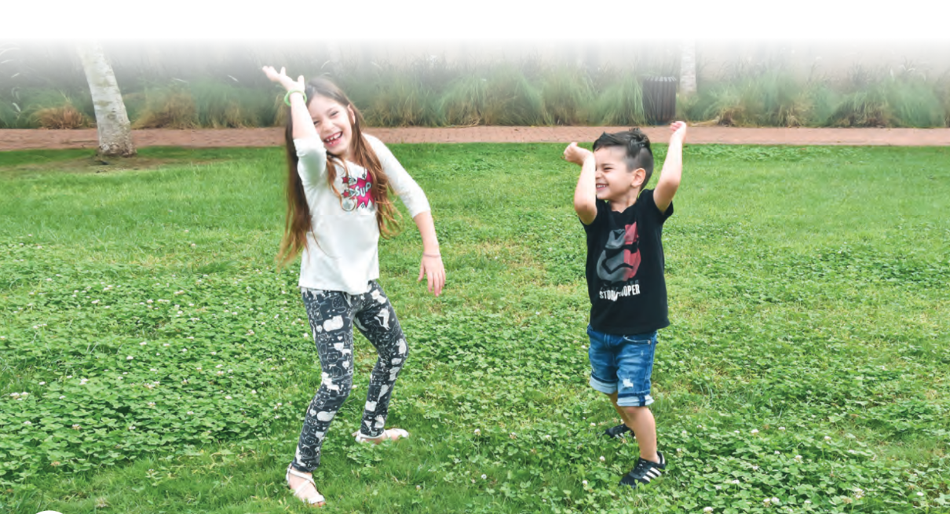
فَعَالِيَّة للافْتِتَاحِيَّة
مَا مَعْنى أَن نَكُونَ أَصِحَّاء؟
الصِّوَر من Pixabay
Notes:
תפיסת הבריאות (מה זה להיות בריא?) המיושמת בחוברת מתייחסת לבריאות לא רק כהיעדר חולי, אלא גם להיבטים של רווחה גופנית, רווחה נפשית (אושר, רוגע ורצון לפעול) ורווחה חברתית.
עם תחילת הלמידה רצוי לברר את תפיסת הבריאות של התלמידים ואיזו משמעות הם מייחסים למושג בריאות (מה זה להיות בריא?). מתברר כי התלמידים תופסים את המושג להיות בריא במשמעות של לא להיות חולה. תלמידים מתקשים להבחין בין להיות בריא כתיאור מצב, לבין לשמור על הבריאות במובן של הפעולות שיש לעשות כדי להישאר בריא. במהלך הלמידה חשוב להבהיר שלהיות בריא זהו מצב של הרגשה טובה גופנית ונפשית, מצב של היעדר מחלה ושל רצון ויכולת לפעול.
חשוב להדגיש כי שמירה על הבריאות היא עניין פעיל, המחייב עשייה מתמדת ואין די בדיבורים וברכישת ידע על אודות הבריאות כדי לשמור עליה.
אפשר לעשות מדרש תמונה ולשאול את הילדים מהם הסימנים המעידים על כך שהילדים מרגישים בריאים.
שקופית 2 מה זה להיות בריא

Slide 3
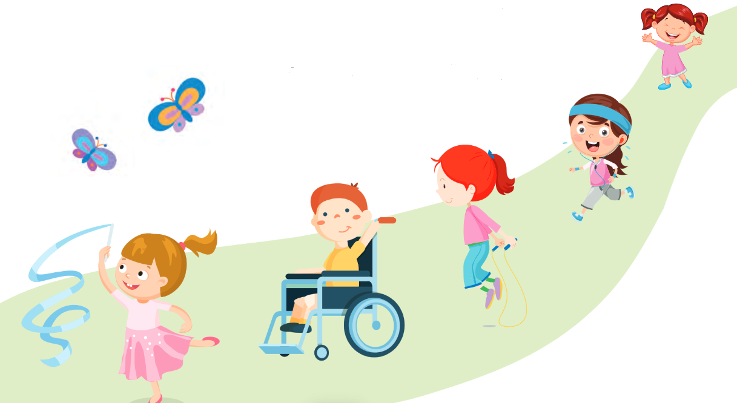

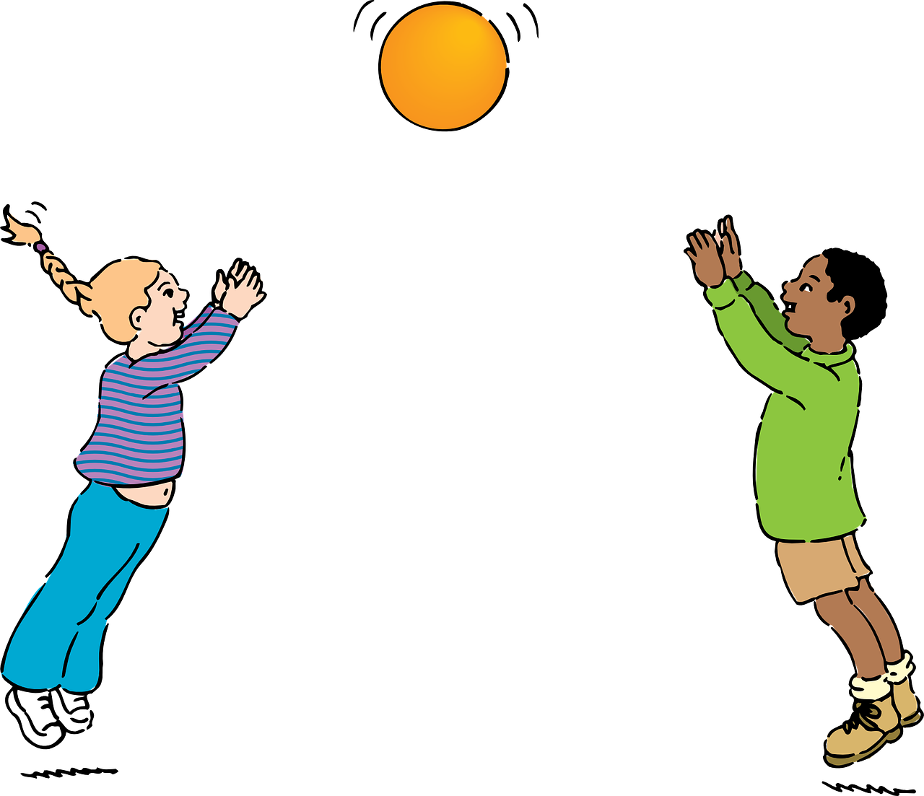
مَا مَعْنَى أَن نَكُونَ أَصِحَّاء؟
Notes:
החוברת כוללת ארבעה פרקים קצרים ופתיחה. כל פרק עוסק באחת ההתנהגויות המקדמות בריאות (פעילות גופנית ומנוחה, התנהגות למניעת הידבקות במחלות, תזונה נבונה והתנהגות בזמן מחלה עונתית, שמירה על ניקיון הגוף והסביבה). החוט המקשר בין ארבעת הפרקים הוא תפיסת הבריאות הרואה בבריאות מצב של רווחה נפשית וגופנית ולא רק ההיפך ממצבי חולי. התכנים מוגשים בעזרת המחשות והתנסויות, המסייעות ליצור הנעה ללמידה ומאפשרות חוויות של יכולת ומסוגלות אצל התלמידים, כדי לפעול למען
קידום בריאותם.
מומלץ ללמד את החוברת באופן אינטגרטיבי עם נושאי הלימוד שבחוברת מעגל עונות השנה.
להלן הצעות:
•עונת החורף: גורמים למחלות וההתנהגות בזמן מחלה.
•עונת האביב: פעילות גופנית ומנוחה.
•עונת הקיץ: תזונה נבונה, הגנה מפני קרינת השמש, שמירה על ניקיון הגוף והמזון.

Slide 4
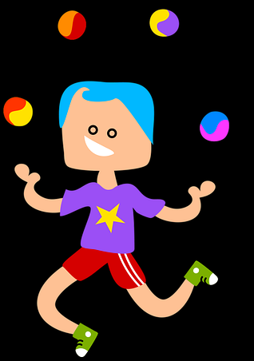
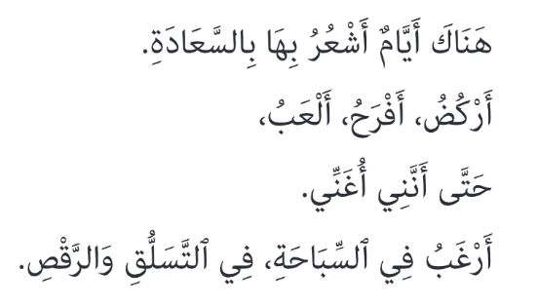
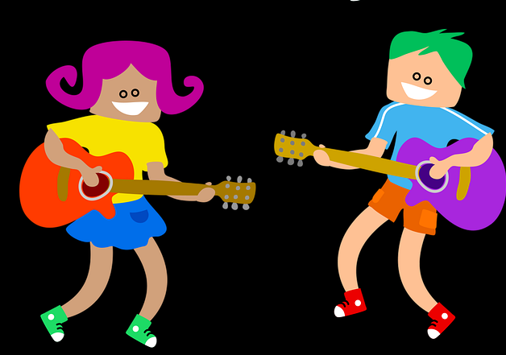
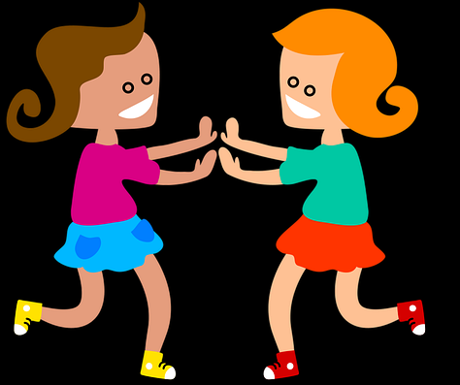
Notes:
מומלץ לפתוח את הנושא מה זה להיות בריא? בדיון בסיטואציות המאוירות (שקופיות 7-4) שבהן מוצגים מאפיינים רגשיים- נפשיים של להיות בריאים (אושר, שמחה הרגשה טובה) וגופניים (כגון, פעילויות גופניות וגם מצבי חולי שבשגרה).
אפשר לבקש מהתלמידים לציין את המילים שמתארות תחושות ומה המשותף להן. (מאושרת, שמחה...חשק לשחות)
אפשר לבקש מהתלמידים לציין מילים המתארות פעולות ומה המשותף להן. (לטפס, לרקוד, מזמרת...)
הפעולות והתחושות מבטאים מצבים של חיוניות- בריאות

Slide 5
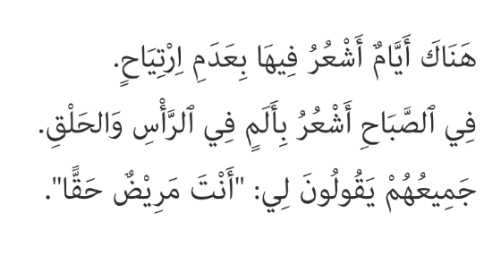
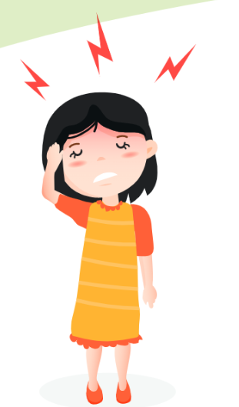
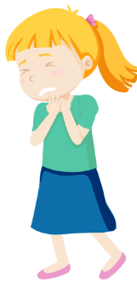
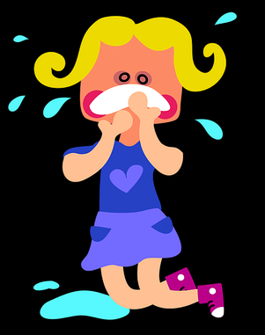
Notes:
התובנה מקטע זה צריכה להיות שמצב של חולי במחלה עונתית הוא מצב טבעי ואינו מעיד על חולי כרוני.
מצב זמני שיחלוף והוא מאפיין אנשים בריאים.

Slide 6
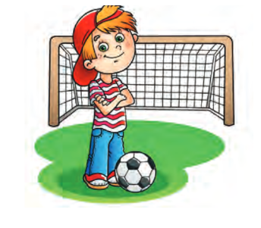
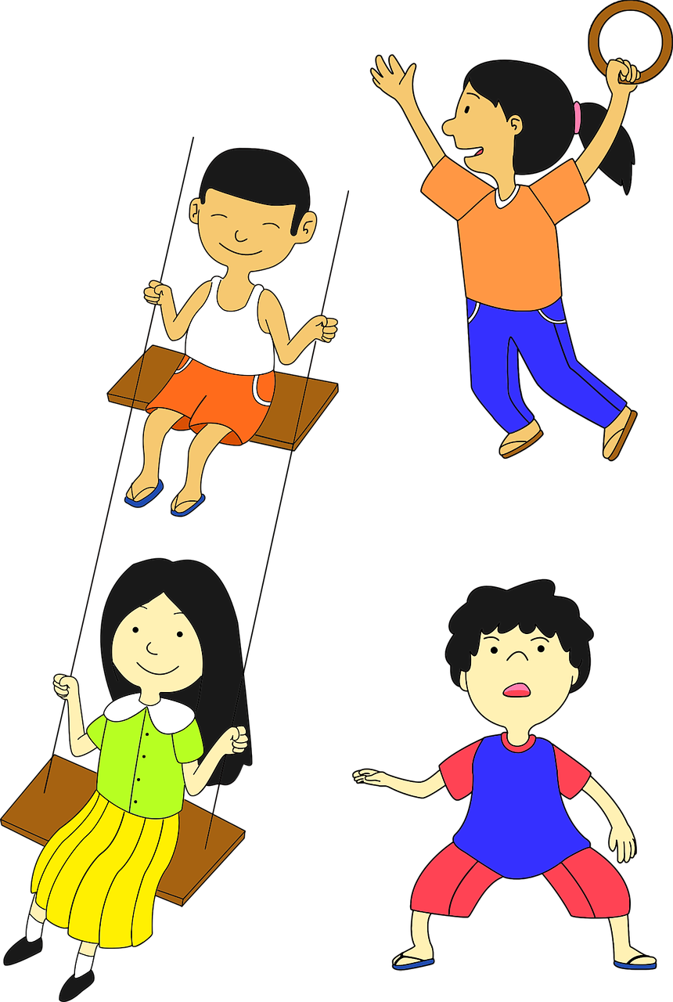
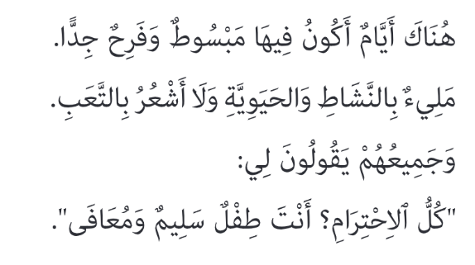
Notes:
המצבים המוצגים הן מארגן מוקדם לנושאים שיטופלו בפרקים הבאים, בדגש על היבטים שונים של בריאות: חשיבות התנועה והמנוחה, התנהגות בעת מחלה, חשיבות תזונה מגוונת ומאוזנת, שמירה על גוף נקי ועל סביבה נקייה.

Slide 7
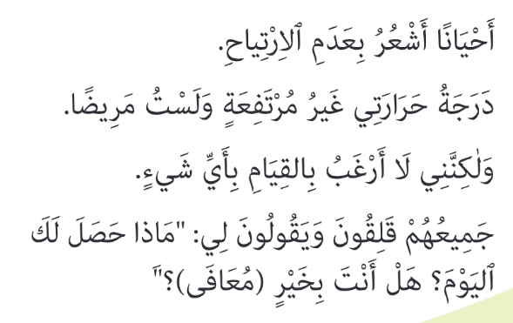
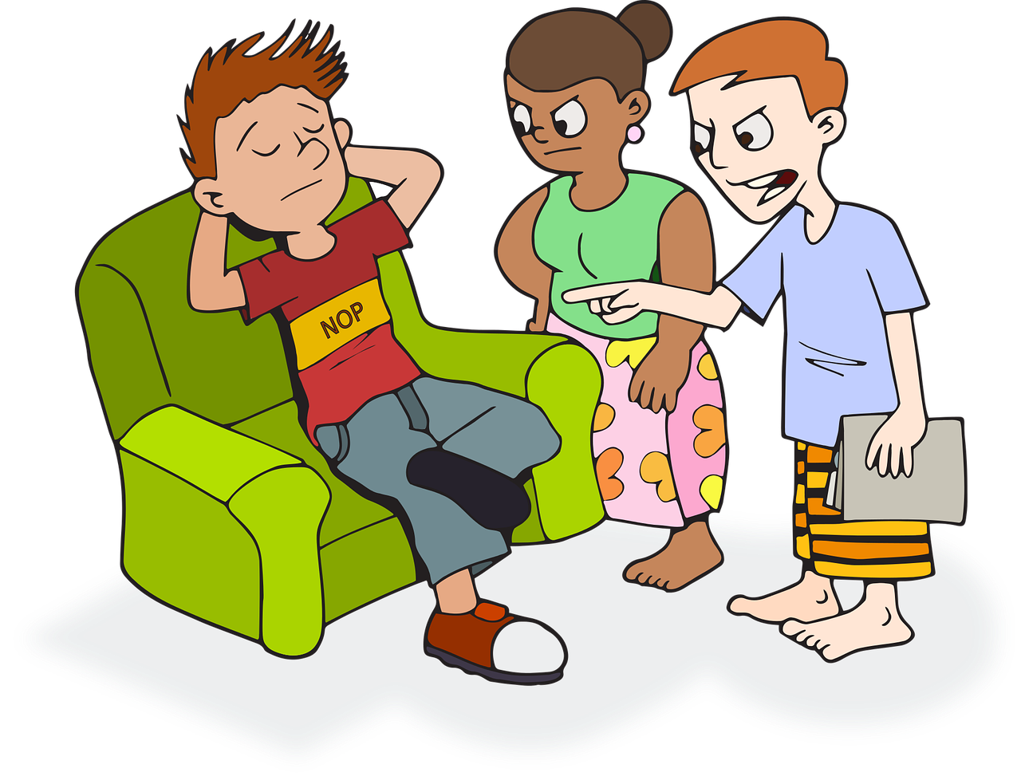
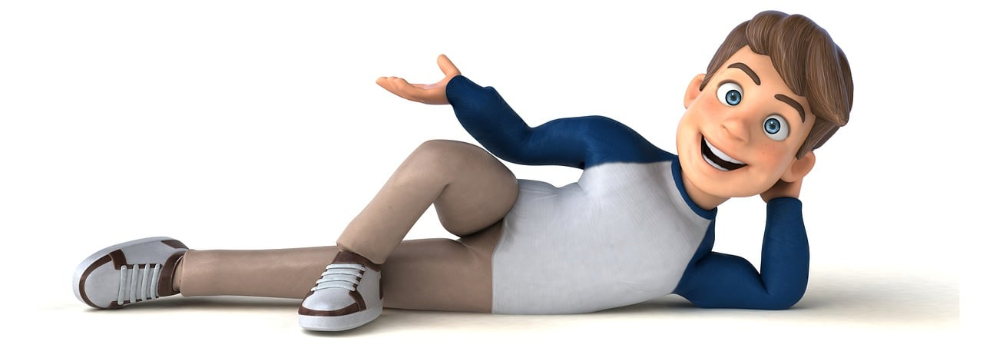
Notes:
גם מצב שבו לא מתחשק לנו לעשות כלום הוא טבעי וקורה לאנשים בריאים.

Slide 8

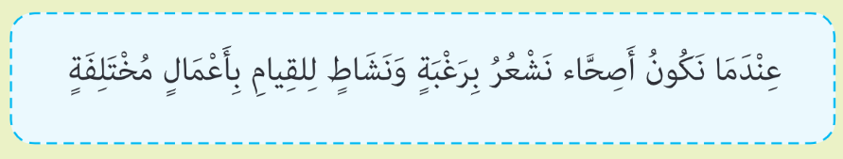
مُحَادَثَة صَفْحَة 7
Notes:
ניהול שיח רפלקטיבי.
השיח המסכם את הפעילות נועד לברר את תפיסת הבריאות של הלומדים ולסכם שלהיות בריא זה לא להיות חולה.
מומלץ לבקש מהתלמידים להביא דוגמאות מחיי היום יום שלהם להתנהגות שתורמת לבריאות, להתנהגות שעלולה לפגוע בבריאות ומה צריך לעשות כדי לשמור על הבריאות.
מומלץ להתייחס לתשובות התלמידים, תוך שימת דגש על היבטים שונים של בריאות - גופניים, רגשיים-נפשיים וחברתיים.

Slide 9
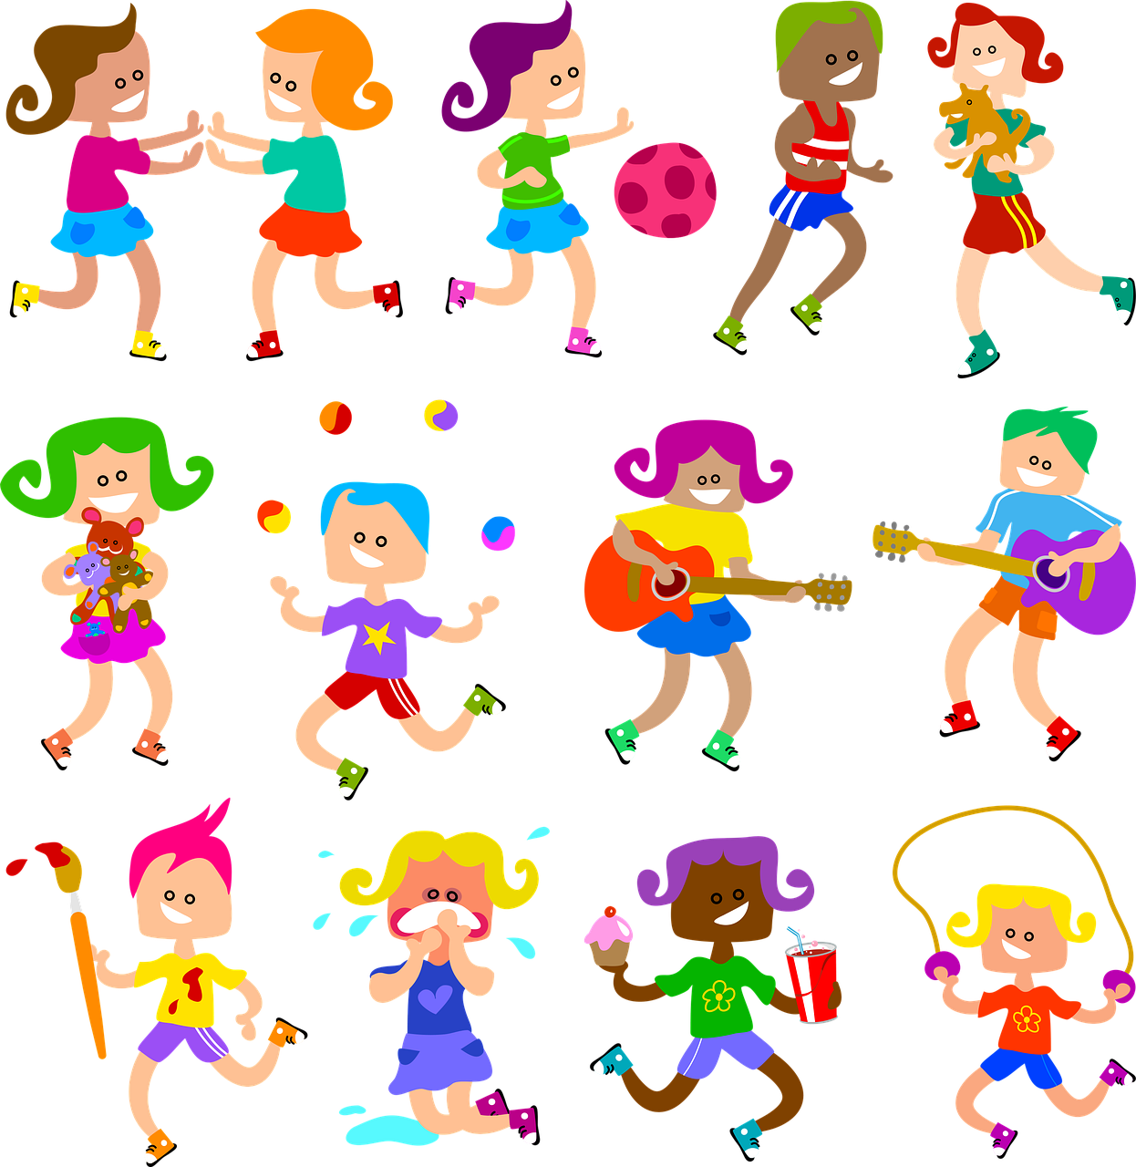
الفَصْل الأَوَّل: نَتَحَرَّك وَنَرْتَاح
Notes:
הפרק הראשון עוסק בחשיבותן של הפעילות הגופנית, המנוחה והשינה וזמן הפנאי לקידום הבריאות ואיכות החיים.
הפרק כולל שלושה תת פרקים.
– תת הפרק הראשון פעילות גופנית עוסק במשמעות המושג פעילות גופנית וחשיבותה לקידום הבריאות.
– תת הפרק השני שינה ומנוחה עוסק בחשיבות המנוחה והשינה לקידום הבריאות.
– תת הפרק השלישי שעות פנאי עוסק בחשיבות ניצול מיטבי של שעות הפנאי לקידום הבריאות.

Slide 10
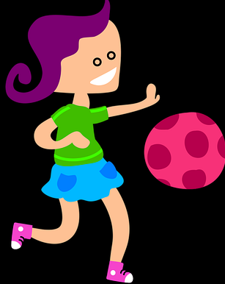
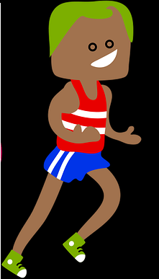
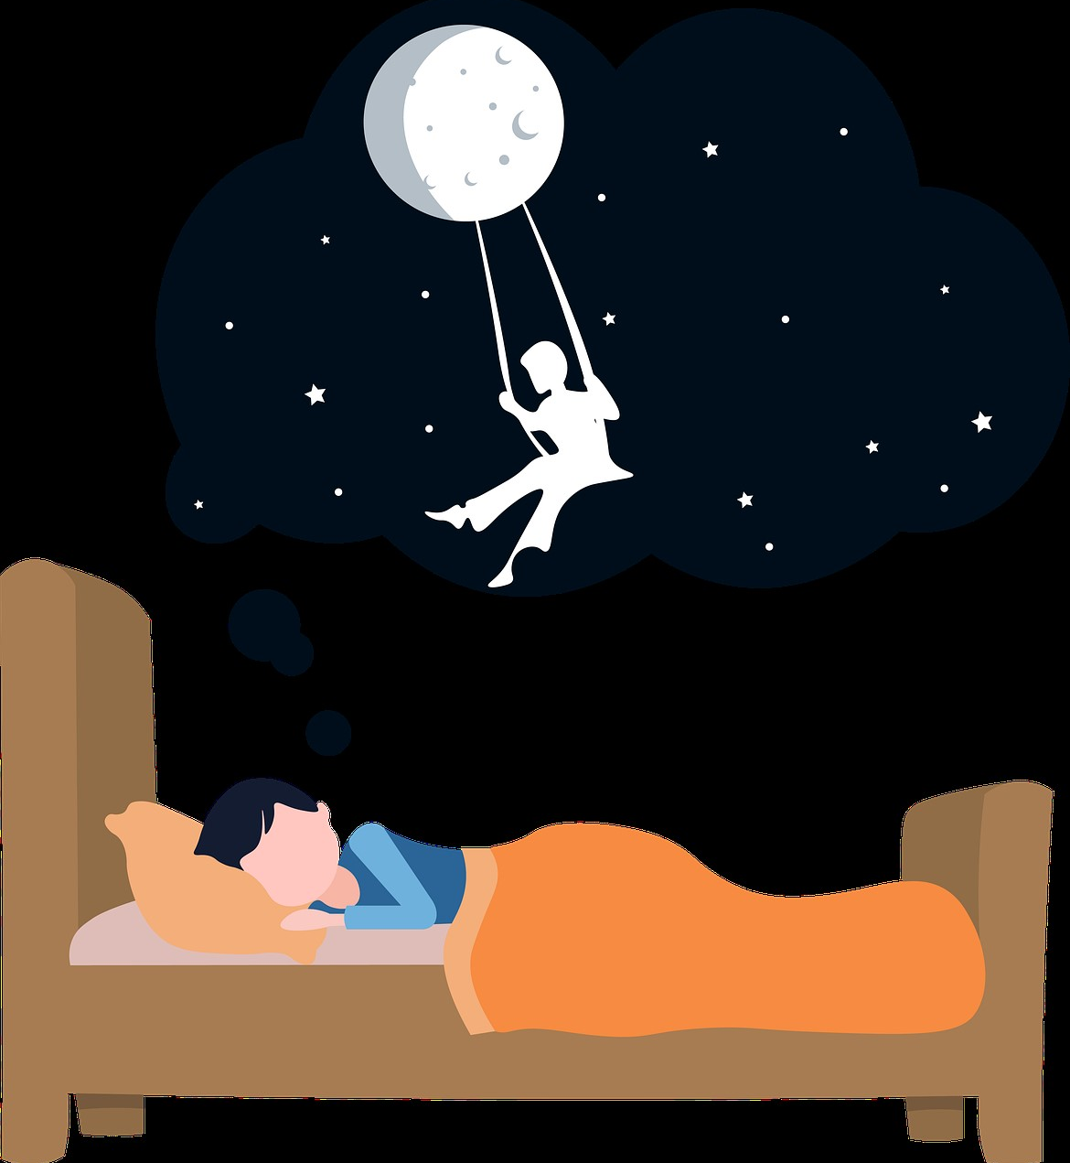
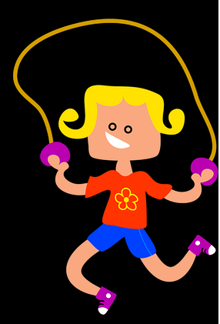
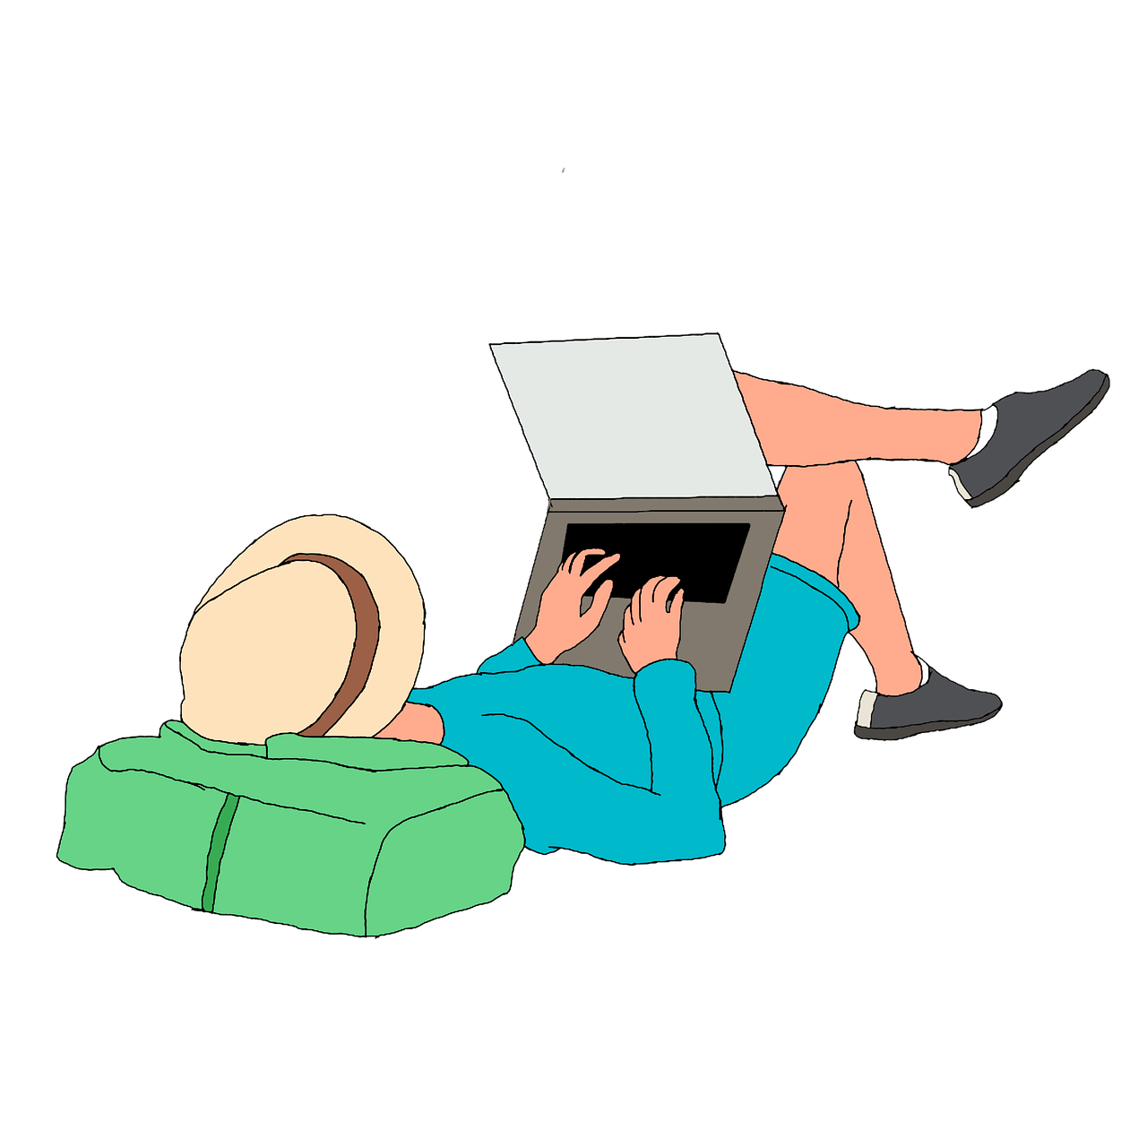
لِنَكُونَ أَصِحَّاء يَجِب أَن نَقُوم بِنَشَاط جِسْمَانِي وَأَيْضًا نَرْتَاح
Notes:
מומלץ להקנות הרגלים לעיסוק בפעילות גופנית כבר בגיל צעיר. מחקרים מעידים על כך שקיים קשר בין העיסוק בפעילות גופנית בגיל צעיר לבין המצב הבריאותי עם ההתבגרות. יש להבהיר שפעילות גופנית במשמעותה הרחבה אינה מתייחסת רק לתרגילי התעמלות אלא לפעולות יומיומיות, כגון הליכה, טיפוס במדרגות וכשהן כרוכות במאמץ רב יותר הן נחשבות לפעילות גופנית מאומצות יותר.

Slide 11
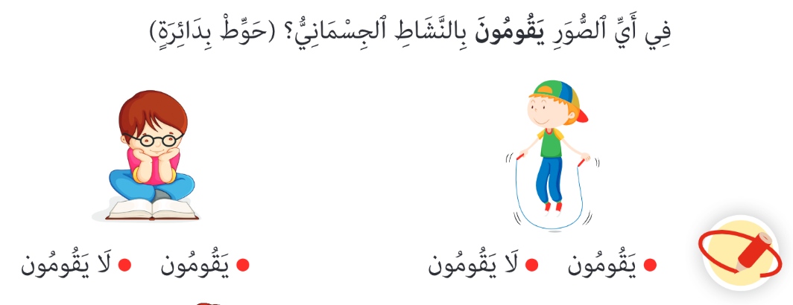
مَهَمَّة: النَّشَاطُ الجِسْمَانِيُّ (الصَّفْحات 10-9)
القِسْم الأَوَّل: مَا هُوَ النَّشَاطُ الجِسْمَانِيُّ؟
تَتِمَّة المَهَمَّة صَفْحَة9
Notes:
מטרת המשימה (חלק א) היא להבנות משמעות ראשונית למושג פעילות גופנית (פעילות פיזית שהגוף עושה, כמו הליכה, ריצה, עליית מדרגות,
ספורט). בהמשך תורחב המשמעות באמצעות תגובות פיזיולוגיות של הגוף כתוצאה ממאמץ גופני (כגון הזעה, עייפות ותחושת חום).

Slide 12
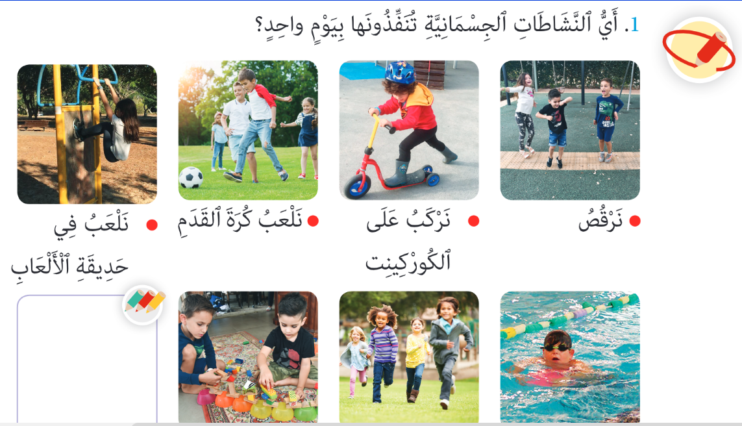
عِنْدَمَا نَرْكُض، نَقْفِزُ بِالحَبْلِ، نَلْعَبُ كُرَةَ القَدَمِ، نَسْبَحُ فِي البِرْكَةِ -
نحْنُ نَقُومُ بِنَشَاطٍ جِسْمَانِيٍّ
القسم ب: نحْنُ نَقُومُ بِنَشَاطٍ جِسْمَانِيٍّ - إِسْتِبْيَان
تَتِمَّة المَهَمَّة صَفْحَة10
Notes:
חלק ב של המשימה נועד להציג קשת רחבה של פעילויות גופניות. אפשר לעשות פעילות גופנית במגוון דרכים.
השאלון הוא אישי ופונה לבנים ובנות כאחד. מטעמי שוויון מגדרי, השאלות מנוסחות ברבים.

Slide 13
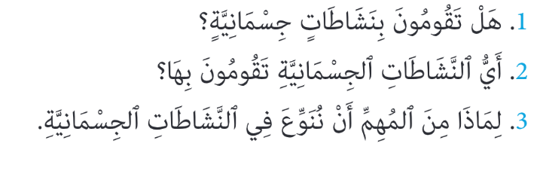
مُحَادَثَة صَفْحَة 10
Notes:
מטרת הדיון היא להסיק מסקנות אישיות בעקבות השאלון האישי לגבי הפעילות הגופנית שהם מבצעים.
המטרה להביא אותם למודעות לגבי סוג הפעילות שהם עושים והיקפה והחשיבות שבביצוע פעילות גופנית.

Slide 14

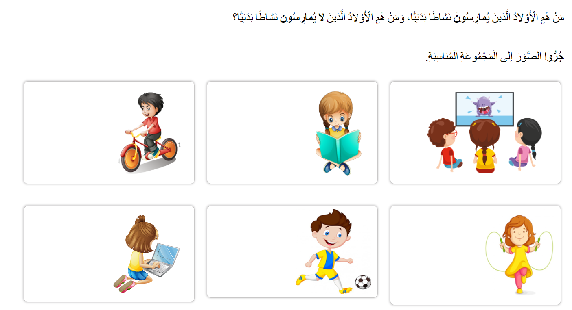
Notes:
באתר במבט מקוון, בספר הדיגיטלי, בעמוד 10, משימה: עושים או לא עושים פעילות גופנית?.

Slide 15
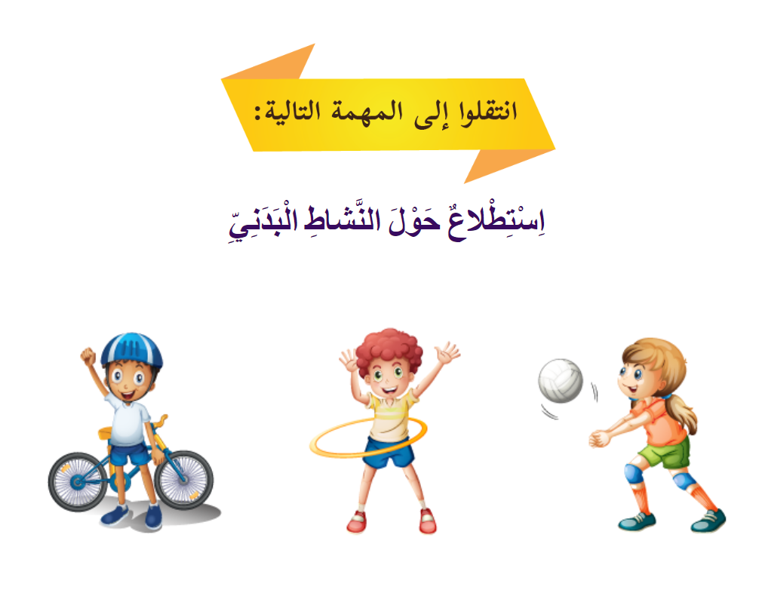
Notes:
באתר במבט מקוון, בספר הדיגיטלי, בעמוד 10, משימה: סקר פעילות גופנית.

Slide 16
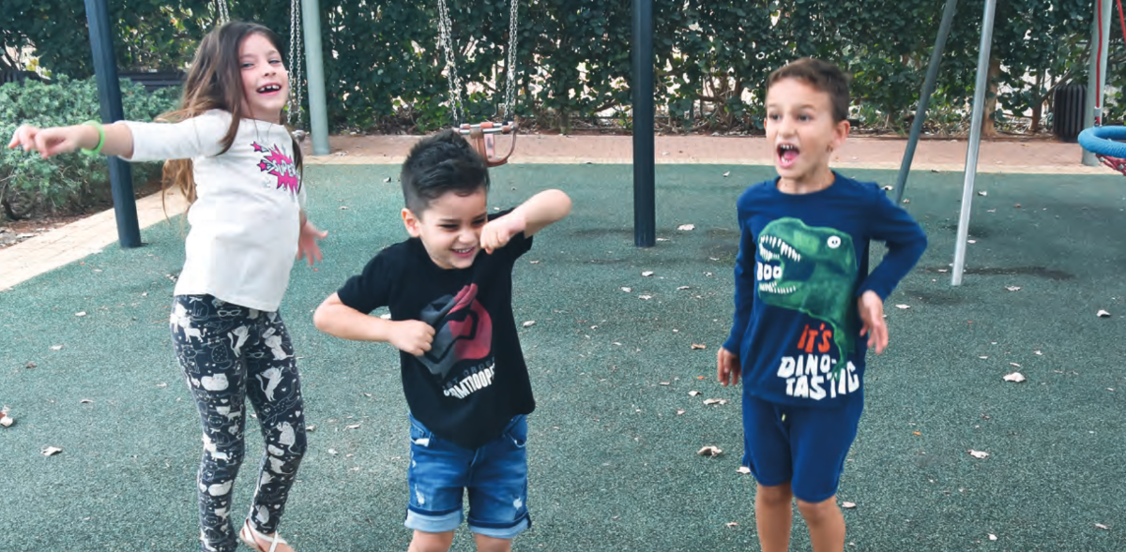
مَهَمَّة:كَيْفَ تَشْعُرُونَ بَعْدَ النَّشَاطِ الجِسْمَانِيِّ(الصَّفْحَات13-11)
Notes:
המשימה מה מרגישים בעקבות פעילות גופנית? נועדה להביא למודעות שלפעילות גופנית יש השפעה על הגוף (הזעה, עלייה בקצב הנשימה, עייפות שרירים) וגם על ההרגשה. קצב הנשימה המוגבר מאפשר אספקת חמצן לשרירים. כתוצאה מהפעולה המאומצת של השרירים נפלט חום. אחד המנגנונים לסילוק החום הוא ההזעה - התנדפות הזיעה גורמת לקירור העור. חשוב להבהיר לתלמידים שאלה הן
תגובות טבעיות של הגוף המאפשרות לו לתפקד באופן מיטבי.
מומלץ לבצע את הפעילות בסביבה חוץ כיתתית.

Slide 17
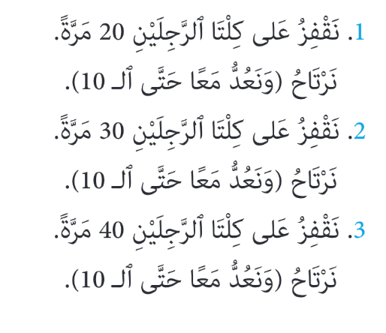
تَتِمَّة المَهَمَّة في الصَّفْحَات13-11
Notes:
עושים פעילות גופנית ואוספים מידע.

Slide 18
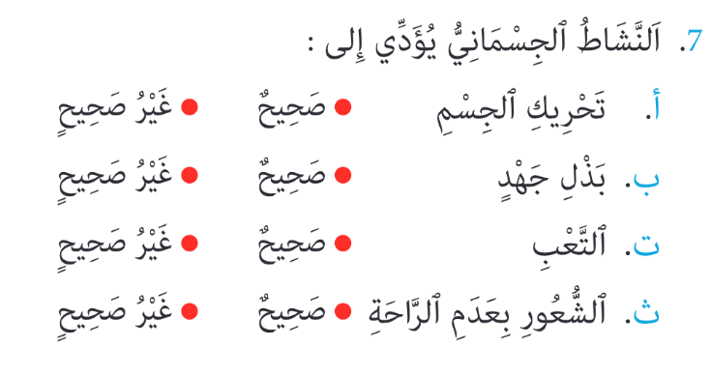
المُحَادَثَة صَفْحَة13
Notes:
המסקנות (מה למדתי) מתבססות על התוצאות (על הנתונים שנאספו) שקופית 17.
כמובן שהתשובות לשאלות שבשיח הן סובייקטיביות.
יש להדגיש את חשיבות התאמת הפעילות ליכולות או למגבלות הילדים. כל פעילות עצימה או חלשה מבורכת ונכונה ובלבד שמתאימה ליכולות ולנתונים פיזיולוגיים של המתאמנים.

Slide 19
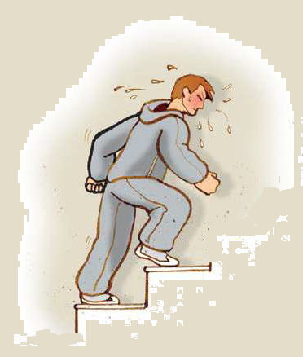
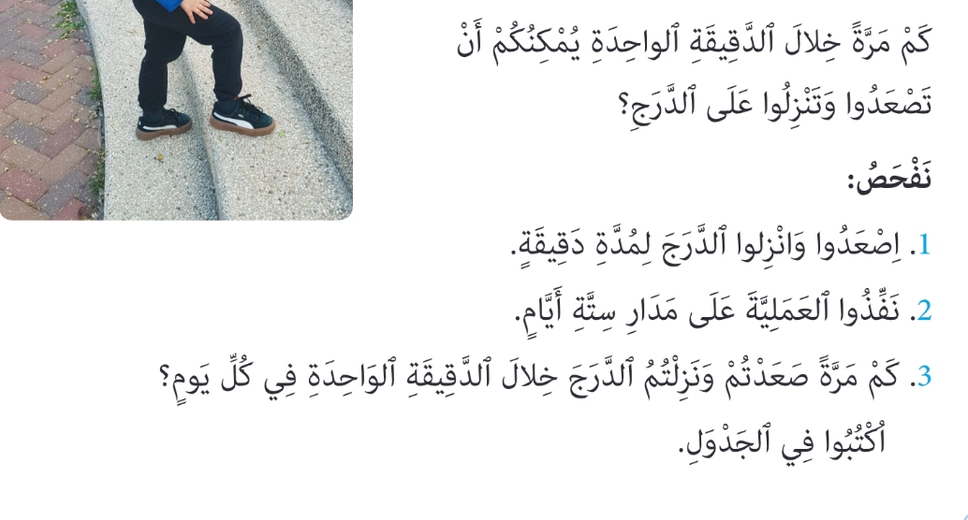
نَحْنُ نُقَوِّي جِسْمَنَا
مَهَمَّة: هَل النَّشَاط الجِسْمَانِي يُقَوِّي الجِسْم؟
(الصَّفْحَات13-11)
Notes:
את הפעילות הבאה מומלץ לקיים בסביבה בטוחה.
התלמידים יעלו וירדו מהמדרגה הראשונה בגרם מדרגות שבבית הספר במשך דקה. (אפשר גם לעשות את הפעילות בבית בהשגחה של ההורים). הם חוזרים על הפעולה בכל יום במשך שבוע ימים ובודקים את השינוי שחל בתוצאות.
אפשר לבחור בפעילות גופנית אחרת, ובלבד שאפשר יהיה לכמת אותה (למשל: כמה פעמים במשך דקה יכולים לקפוץ על חבל).
אפשר לבצע את הפעילות על כיסא נמוך (שרפרף) ברגליים יחפות או בנעלי ספורט, בצעידה ולא בקפיצה. יש לעלות על הכיסא ולעמוד עליו בשתי רגליים ללא עזרת ידיים. מדידת הזמן תיעשה על ידי מבוגר/ת. בזמן הפעילות יש להקפיד על בטיחות הגוף. לסיום אפשר לבקש מהתלמידים לציין אילו איברים מתאמצים במיוחד בעת מאמץ גופני? (רגליים, ידיים, לב, גב). עיון בנתונים בסיום המשימה עתיד להצביע על שיפור בתוצאות ולתמוך בהמלצה להתמיד בפעילות גופנית על בסיס קבוע על מנת לחזק את הגוף. ככל שמתמידים הגוף מסוגל לעמוד יותר במאמץ גופני והוא עושה זאת ביתר קלות ומהירות.
לסיום המשימה (ובכלל) מומלץ לזמן להם התנסויות בתרגילי רגיעה. חשוב להבהיר כי רגיעה פירושה הורדת קצב הפעילות למשך זמן מה (אצל ילדים זהו זמן קצר). חשוב להבהיר לתלמידים שחובה עלינו להאזין לאיתותי הגוף שמספקים מידע על מצבו ועל צרכיו.
עיסוק בפעילות גופנית בשגרה תורם לחיזוק הגוף ולבריאות.

Slide 20

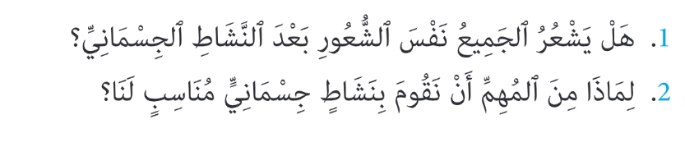
مُحَادَثَة صَفْحَة 15
Notes:
התחושות שלנו לאחר פעילות גופנית אינדיבידואליות ושונות מאדם לאדם.
בשיח חשוב להדגיש כי כל אחד מרגיש (גופנית ורגשית) אחרת לאחר הפעילות (וזה בסדר).
פעילות גופנית שבה הגוף מתאמץ חשובה לבריאות ולחיזוק הגוף.

Slide 21
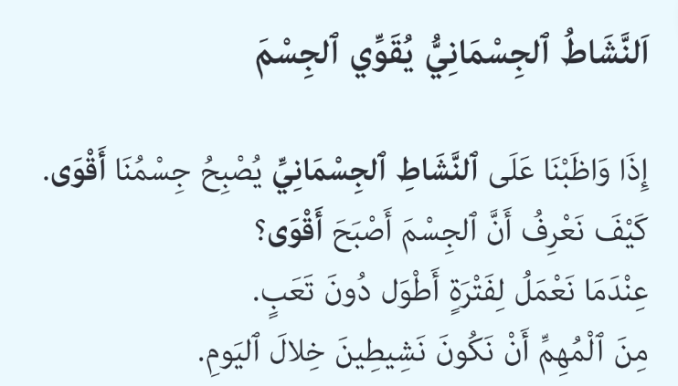
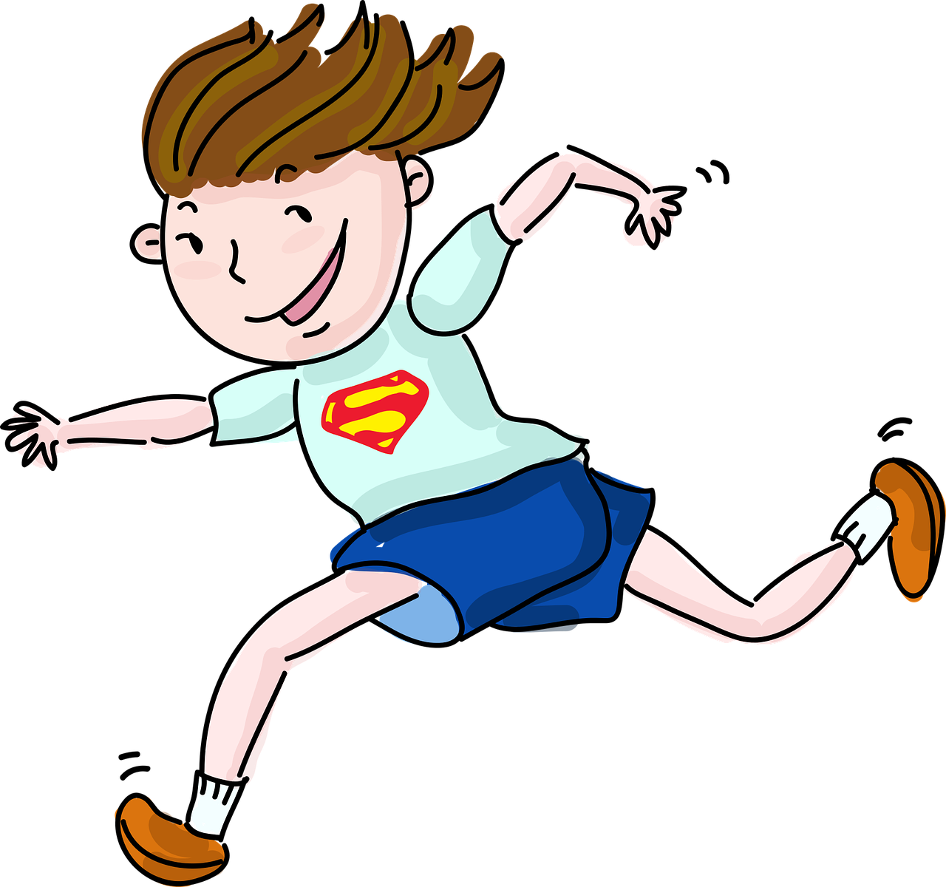
تَكْمِلَة قِطْعَة المَعْلُومَات صَفْحَة 16
Notes:
מומלץ להקנות הרגלים לעיסוק בפעילות גופנית כבר בגיל צעיר. מחקרים מעידים על כך שקיים קשר בין העיסוק בפעילות גופנית בגיל צעיר לבין המצב הבריאותי עם ההתבגרות. יש להבהיר שפעילות גופנית במשמעותה הרחבה אינה מתייחסת רק לתרגילי התעמלות אלא לפעולות יומיומיות, כגון הליכה, טיפוס במדרגות וכשהן כרוכות במאמץ רב יותר הן נחשבות לפעילות גופנית מאומצות יותר.
לכן, מומלץ לתכנן עם הילדים פינת פעילות גופנית.
הביאו לפינה מכשירי התעמלות קטנים כגון: חבל קפיצה, גומי לחזוק הזרועות, קפיצים, כרית וסטיבולרית לאיזון (פיתה) עליה התלמידים
יכולים לעמוד ולנסות להתייצב.
מומלץ לתכנן עם הילדים גם פינה למנוחה ולהתרגעות. הילדים יוכלו להגיע אליה לאחר פעילות מאומצת או כדי להירגע.
מומלץ להביא לפינה: כריות, שטיחונים, ספרי קריאה, מוזיקה מרגיעה (עם אוזניות) והצעות לפעילויות הפוגה.

Slide 22
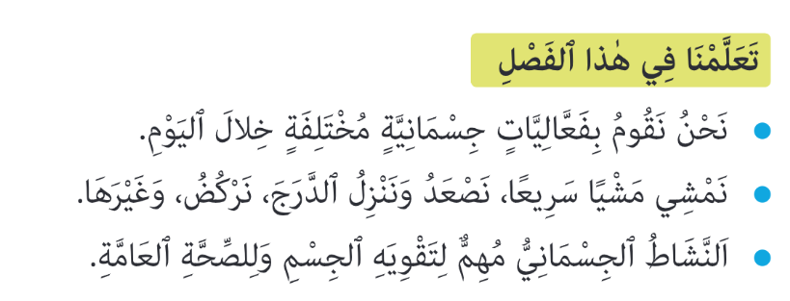
صَفْحَة 16
Notes:
מסכמים
השלימו את המילים החסרות במשפטים הבאים:
אֲנַחְנוּ עוֹשִׂים כָּל מִינֵי ______ גּוּפָנִיּוֹת בְּמַהֲלַךְ הַיּוֹם:
הוֹלְכִים _____ מְהִירָה, עוֹלִים וְיוֹרְדִים בַּמַּדְרֵגוֹת, רָצִים וְעוֹד.
פְּעִילוּת גּוּפָנִית שֶׁבָּהּ הַגּוּף מִתְאַמֵּץ חֲשׁוּבָה לַ_______.

Slide 23
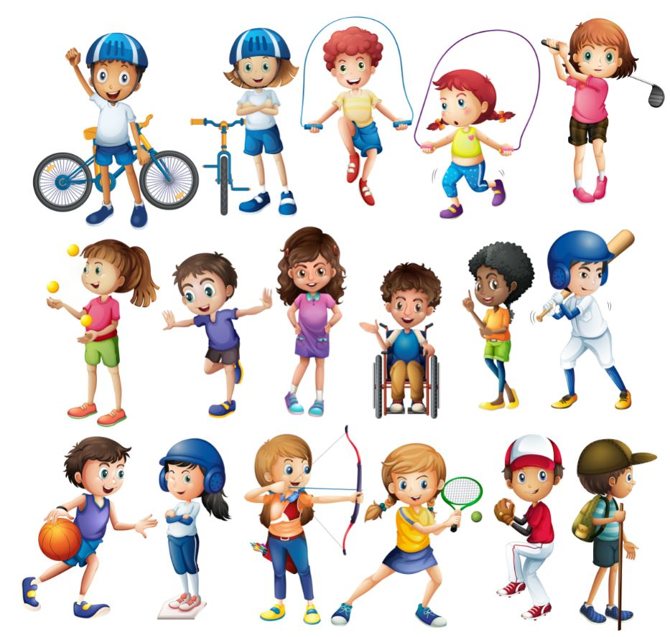
الجِسْم النَّشيط صِحِّي دائِمًا
Notes:
באתר במבט מקוון, ביחידת התוכן גוף האדם ובריאותו, המשימה גוף פעיל תמיד בריא.
המשימה עוסקת בחשיבות שיש לפעילות גופנית סדירה ולמנוחה לחיזוק הגוף, לגדילה ולהתפתחות ולהרגשה טובה.

Slide 24
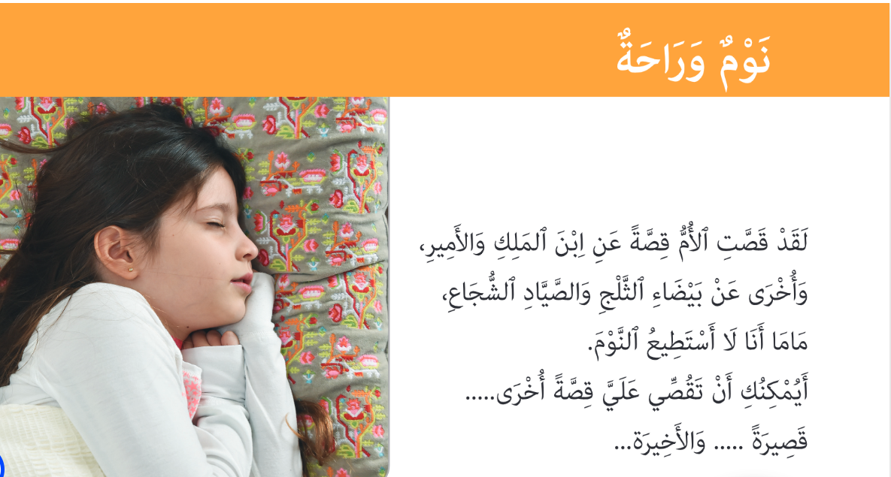
صَفْحَة 17
Notes:
על מנת לפתח הרגלי שינה בריאים, יש להרגיל את הילדים ללכת לישון בזמן המתאים לגילם. במצב כזה יש סיכוי שהילדים לא יצברו מחסור בשעות שינה ויקומו רעננים ומלאי מרץ לקראת אתגרי יום המחרת.

Slide 25
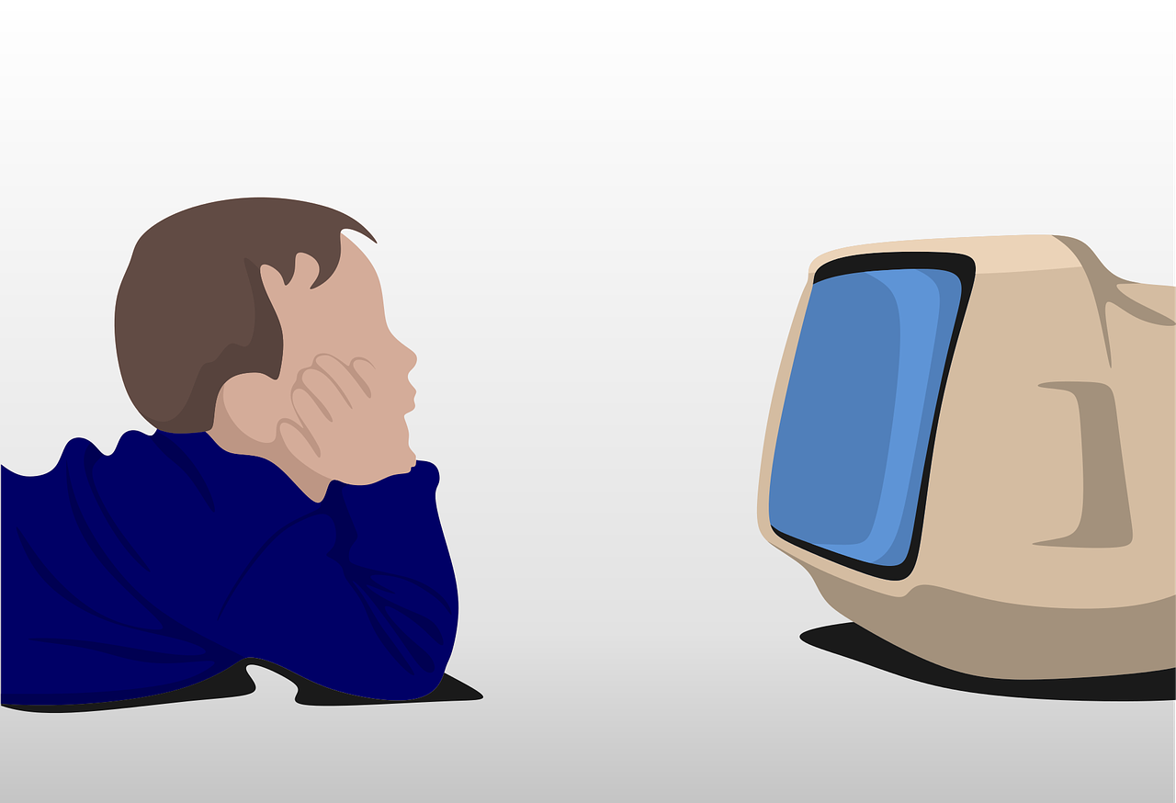
مُحَادَثَة صَفْحَة 17
Notes:
מטרת השיח בשלב זה של הלמידה היא ברור מוקדם על הרגלי השינה והמנוחה של הילדים.
פעולות שהם נוהגים לעשות לפני השינה. השעה שבה הם הולכים לישון ומדוע חשוב להקפיד על מספר שעות שינה.
יש לשוחח עם הילדים שמשך השינה המומלץ בגילם הוא כ 12-9 שעות ביום.

Slide 26

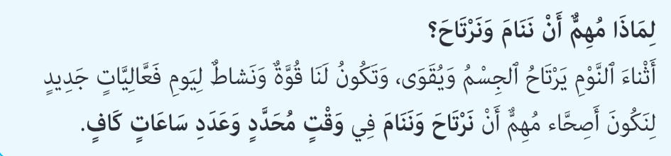
مُحَادَثَة صَفْحَة 17
Notes:
לבחור בין 25 ל26

Slide 27
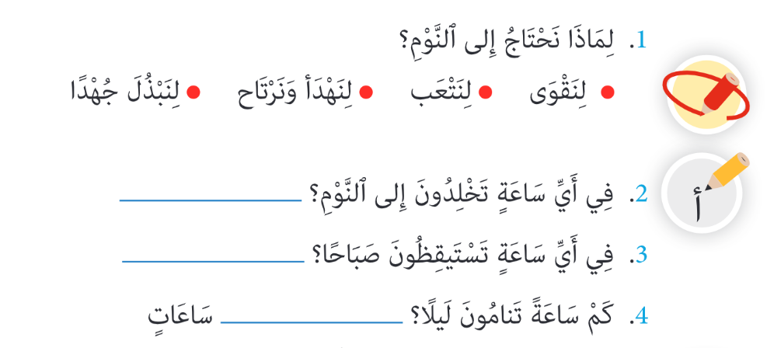
مَهَمَّة: نَوْم وَرَاحَة
تَتِمَّة المَهَمَّة صَفْحَة 18
Notes:
המשימה שינה ומנוחה מדגישה את חשיבות שנת הלילה ותרומתה לבריאות האדם (הגוף וגם הנפש).
בזמן השינה הגוף נח ומתחזק, ולנו יש כוח ומרץ ליום חדש של פעילות. בזמן השינה הגוף מייצר הורמון– גדילה אותו חומר שגורם לעצמות להתארך ולאדם לגדול לגובה. הילדים הצעירים רוצים לגדול מהר ולהיות גבוהים יותר, וזה עשוי לשמש תמריץ חיובי לכבד את המינון הרצוי של שעות שינה.
חשוב לשים לב, שכמו בכל דבר, גם בנוגע לשינה יש כאלה הזקוקים ליותר או לפחות שעות שינה.
כאשר מדובר בילדים בני 8-6 גופם זקוק ליותר שינה מאשר מבוגרים (יותר מתשע שעות שינה בלילה).
אחת הדרכים המסייעות לשמירה על הבריאות היא היזכרות לפני השינה בדברים טובים שקרו לנו היום.
אם נעודד את התלמידים לאמץ הצעה זו ולהפכה להרגל, נוכל אולי להשפיע עליהם להשתמש בחשיבה חיובית בחייהם.

Slide 28
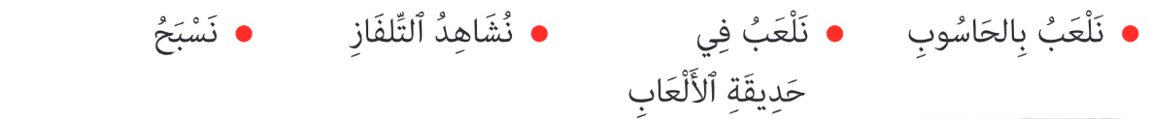
مَهَمَّة: سَاعَاتُ الفَرَاغِ (الصفحات 20-19)
القِسْم أ: مَاذَا نَفْعَلُ فِي سَاعَاتِ الَفَرَاغِ
(يُمْكِنُكَ أن تُحَوِّط أَكْثَر مِن امكانِيَّة)
تَتِمَّة المَهَمَّة صَفْحَة 19
Notes:
המשימה שעות פנאי (שקופיות 29-28) נועדה לחשוף את הרגלי הבילוי של התלמידים בשעות הפנאי. קיימת סבירות גבוהה שהמסקנות שיעלו בעקבות סיכום השאלון יהיו שהילדים מבלים זמן רב מול מסכים.
מומלץ לקיים עם התלמידים דיון על חשיבות אימוץ אורח חיים לבילוי בשעות הפנאי (פעילויות שיש בהן תנועה, הפחתת זמן הישיבה מול המסכים, אכילת חטיפי ירקות במקום חטיפים מעובדים ועוד).
השאלון הוא אישי ופונה לבנים ובנות כאחד. הפניה ברבים נעשתה מטעמי שיוויון מגדרי.

Slide 29
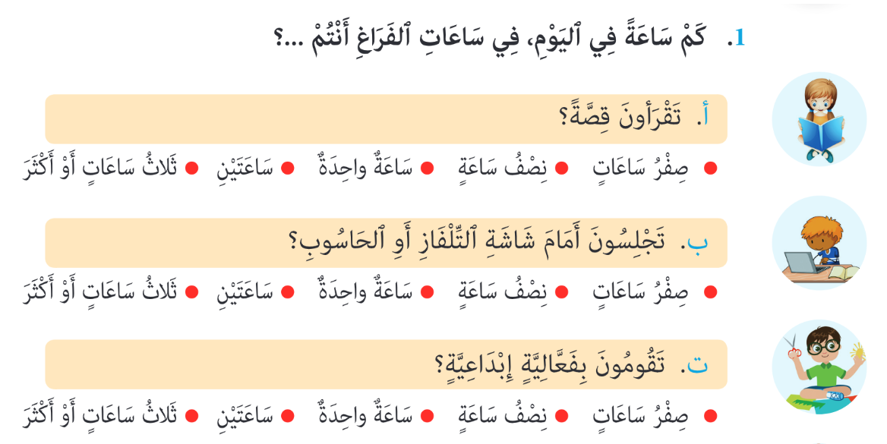
القِسْم ب: إسْتِبْيَانٌ
Notes:
מטרת המשימה לכמת את המידע על הרגלי בילוי שעות פנאי ולהסיק מסקנות לגביהם.

Slide 30
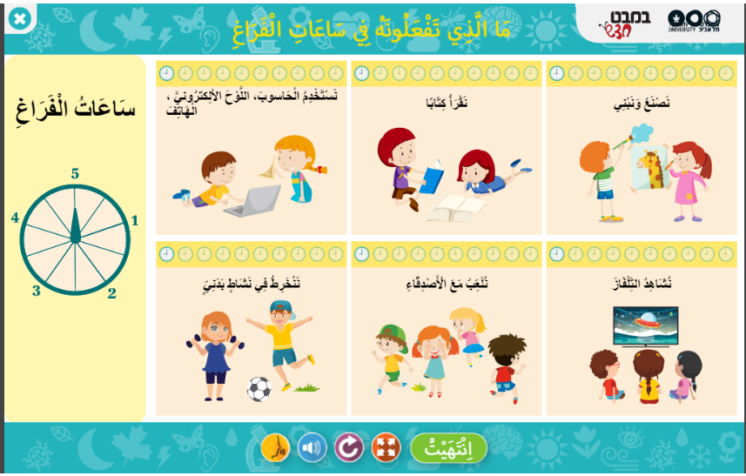
(صَفْحَة 20)
ماذا نفعَل في ساعات الفَرَاغtau.ac.il)
Notes:
באתר במבט מקוון, בספר הדיגיטלי בעמוד 20 פעילות מתוקשבת מה עושים בשעות הפנאי?.
הפעילות נמצאת גם באתר במבט חדש. אפשר להיכנס באמצעות הקישור בשקופית.

Slide 31
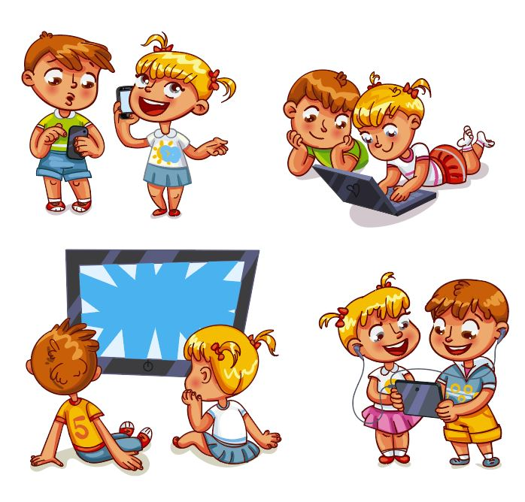
المَزِيد مِنَ النَّشَاطِ البَدَنِيّ
أَقَلّ شَاشَات
أَنا مُوَافِقٌ
Notes:
באתר במבט מקוון, ביחידת התוכן גוף האדם ובריאותו, המשימה יותר פעילות גופנית, פחות מסכים אני מסכים.
המשימה עוסקת בחשיבות שיש לשילוב פעילות גופנית כשיושבים מול מסכים. התלמידים מופעלים באמצעות של דוגמאות אחדות של תנועה כמו בעלי חיים.

Slide 32
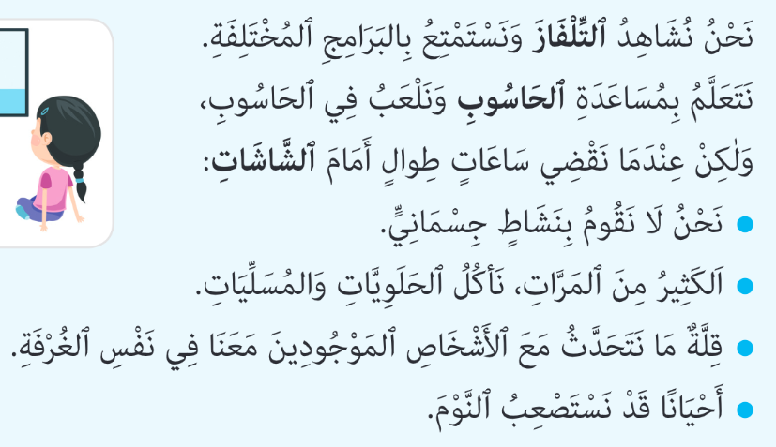
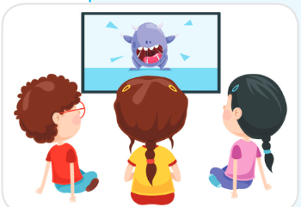
الشَّاشَات والصِّحَّة
تَكْمِلَة قِطْعَة المَعْلُومَات صَفْحَة 21
Notes:
קטע המידע מסכים ובריאות מעלה לדיון את ההשלכות הבריאותיות המזיקות שעלולות להתעורר בעקבות ישיבה ממושכת מול מסכים על הבריאות. ממחקרים עולה כי ישיבה ממושכת מול המסך מפחיתה פעילות גופנית, והצפייה מלווה לעיתים באכילה של מזון משמין ולא בריא. העיסוק במסכים מפחית את שעות השינה ועלול לגרום לקושי בהירדמות. לעיתים המסכים מגבירים עוררות וריגוש של הגוף, דבר שיכול לגרום לקשיים בהירדמות.

Slide 33
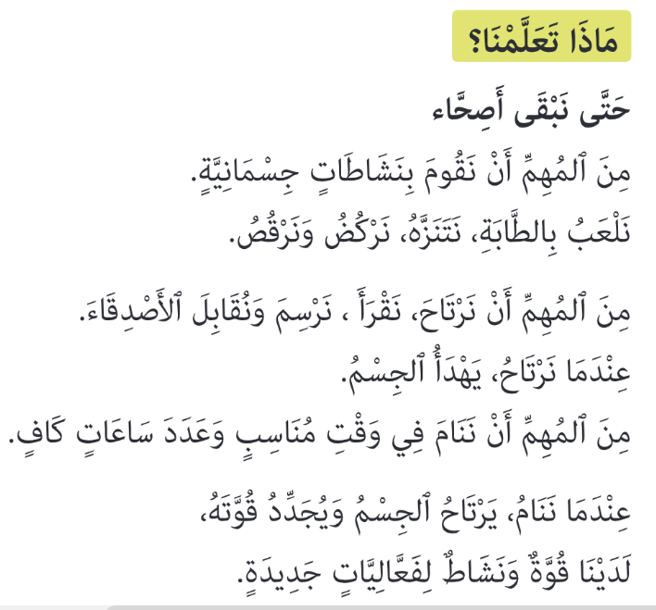
صَفْحَة 22
Notes:
מסכמים
השלימו את המילים החסרות במשפטים הבאים:
כְּדֵי לִהְיוֹת בְּרִיאִים:
• חָשׁוּב לַעֲשׂוֹת _____ גּוּפָנִית.
• לְשַׂחֵק בְּכַדּוּר, _____, לָרוּץ ולְִרְקדֹ.
• חָשׁוּב גַּם לָנוּחַ, ___, לְצַיֵּר וּלְהִפָּגֵשׁ עִם חֲבֵרִים.
• כַּאֲשֶׁר אֲנַחְנוּ נָחִים, הַגּוּף _______.
• חָשׁוּב _____ בַּזְּמַן וּבמְִדָּה מַסְפּקֶֶת..
• כַּאֲשֶׁר אָנוּ יְשֵׁנִים, הַגּוּף _____ וּמִתְחַזֵּק,
וְיֵשׁ לָנוּ ______וּמֶרֶץ לְיוֹם פְּעִילוּת חָדָשׁ.

Slide 34




مُصْطَلَحَات تَعَلَّمْنَاهَا
Notes:
אפשר לחבר משפטים עם המילים החדשות שלמדנו.

Slide 35
تَمَّ وَلَم يَكْتَمِل
عَارِضَة مُرَافِقَة للتَّعَلُّم
نَنْتَقِل لِلْفَصْلِ الثَّانِي:
نَمْرَضُ أَحْيَانًا

